Slide 1



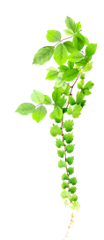
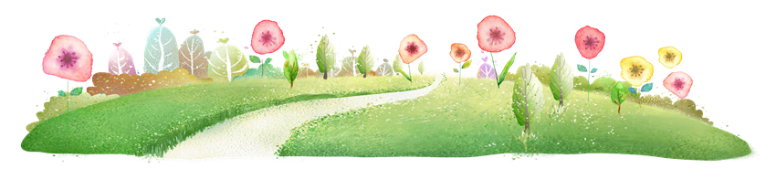
CHÀO MỪNG CÁC CON
ĐẾN VỚI TIẾT HỌC
MÔN TOÁN

Slide 2

KHỞI ĐỘNG

Slide 3

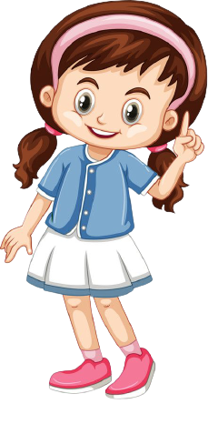
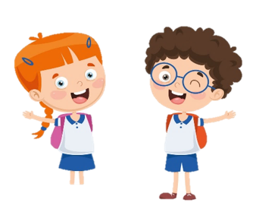
Khi giải bài toán về nhiều hơn ta thực hiện phép tính gì?
Ta thực hiện phép tính cộng

Slide 4
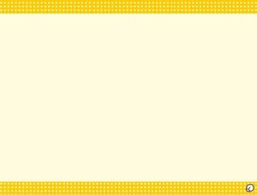

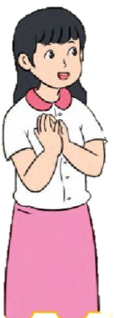
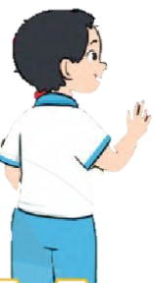
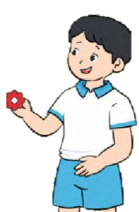
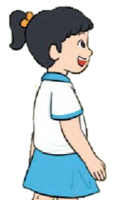
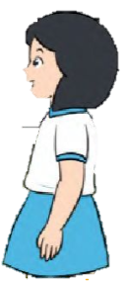
Hãy so sánh
số bông hoa của tổ Bốn và tổ Hai.
BẢNG THI ĐUA
Số bông hoa của
tổ Bốn ít hơn số bông hoa của tổ Hai.
Tổ Một:
Tổ Hai:
Tổ Ba:
Tổ Bốn:

Slide 5
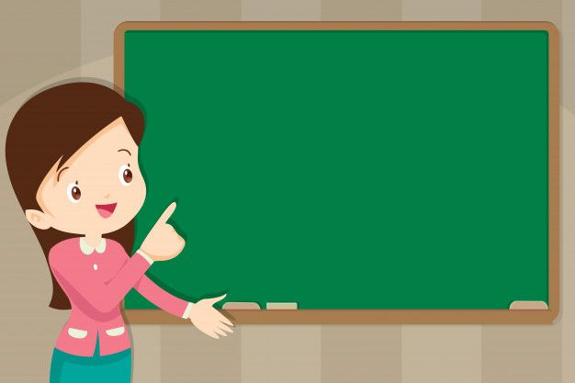
BÀI TOÁN VỀ ÍT HƠN

Slide 6

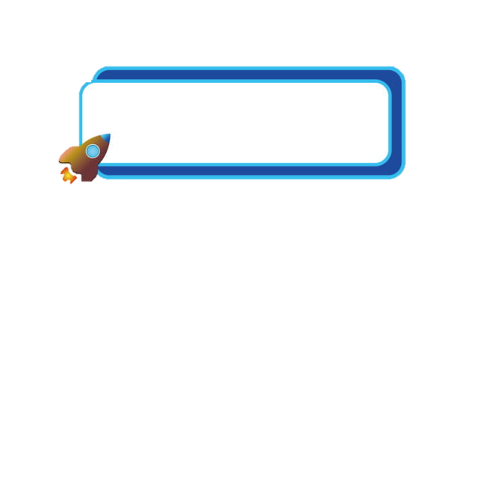

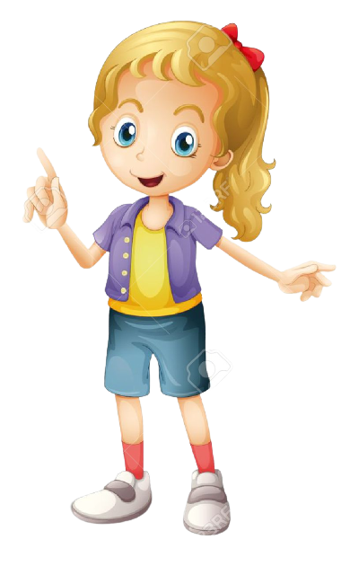
BÀI TOÁN VỀ ÍT HƠN
Tổ Hai có 5 bông hoa, tổ Bốn có ít hơn tổ Hai 1 bông.
Hỏi tổ Bốn có mấy bông hoa?
số
Tổ Hai
Tổ Bốn
Bài giải
Tổ Hai có: 5 bông hoa
Tổ Bốn có ít hơn tổ Hai : 1 bông hoa
Tổ Bốn có số bông hoa là:
5 - 1 = 4
(bông)
Tổ Bốn có:
?
bông hoa
Đáp số: 4 bông hoa

Slide 7
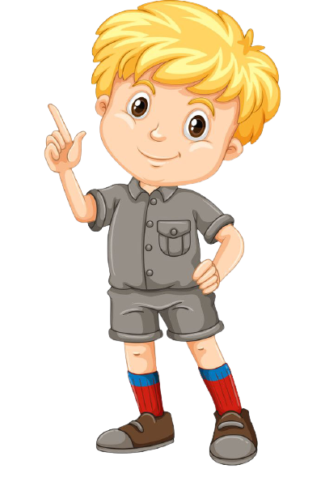
BÀI TOÁN VỀ ÍT HƠN
Khi giải bài toán về
ít hơn ta thực hiện phép tính gì?
Ta thực hiện phép tính trừ

Slide 8
LUYỆN TẬP THỰC HÀNH

Slide 9
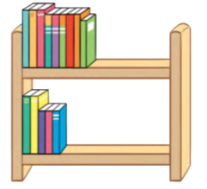
Tính
3
Ngăn thứ nhất có 9 quyển sách, ngăn thứ hai ít hơn ngăn thứ nhất 4 quyển. Hỏi ngăn thứ hai có mấy quyển sách?
số
Ngăn thứ nhất có: 9 quyển sách
Ngăn thứ hai ít hơn ngăn thứ nhất: 4 quyển sách
Ngăn thứ hai có
?
quyển sách
Bài giải:
Ngăn thứ hai có số quyển sách là:
9
-
(quyển)
4
=
5
quyển sách
Đáp số:
5

Slide 10
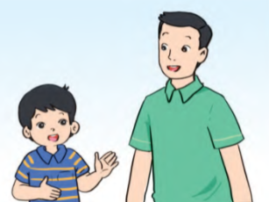
Tính
Năm nay anh Nam 16 tuổi , Dũng ít hơn anh Nam 9 tuổi. Hỏi năm nay Dũng bao nhiêu tuổi?
4
số
Anh Nam : 16 tuổi
Dũng ít hơn anh Nam : 9 tuổi
Dũng
?
tuổi

Slide 11
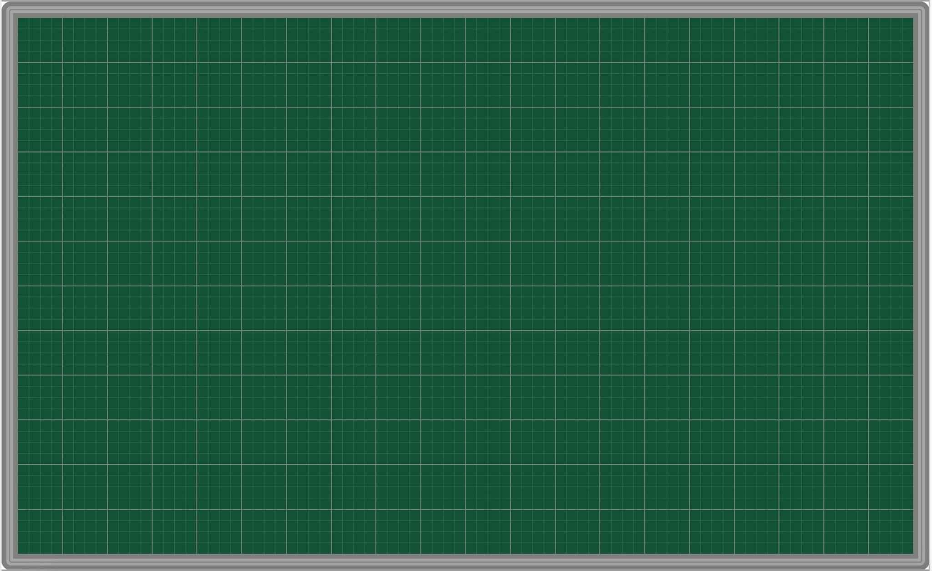
Thứ Ba ngày 28 tháng 10 năm 2025
Toán
Bài: Bài toán về ít hơn
2.
Bài giải
Năm nay Dũng có số tuổi là :
(tuổi )
16 – 9 = 7
Đáp số : 7 tuổi
Năm nay anh Nam 16 tuổi, Dũng ít hơn anh Nam 9 tuổi.
Hỏi năm nay Dũng bao nhiêu tuổi ?
số

Slide 12
Thứ Ba ngày 28 tháng 10 năm 2025
Toán
Bài: Bài toán về ít hơn
2.
Bài giải
Năm nay Dũng có số tuổi là :
(tuổi )
16 – 9 = 7
Đáp số : 7 tuổi
Năm nay anh Nam 16 tuổi, Dũng ít hơn anh Nam 9 tuổi.
Hỏi năm nay Dũng bao nhiêu tuổi ?
số

Slide 13
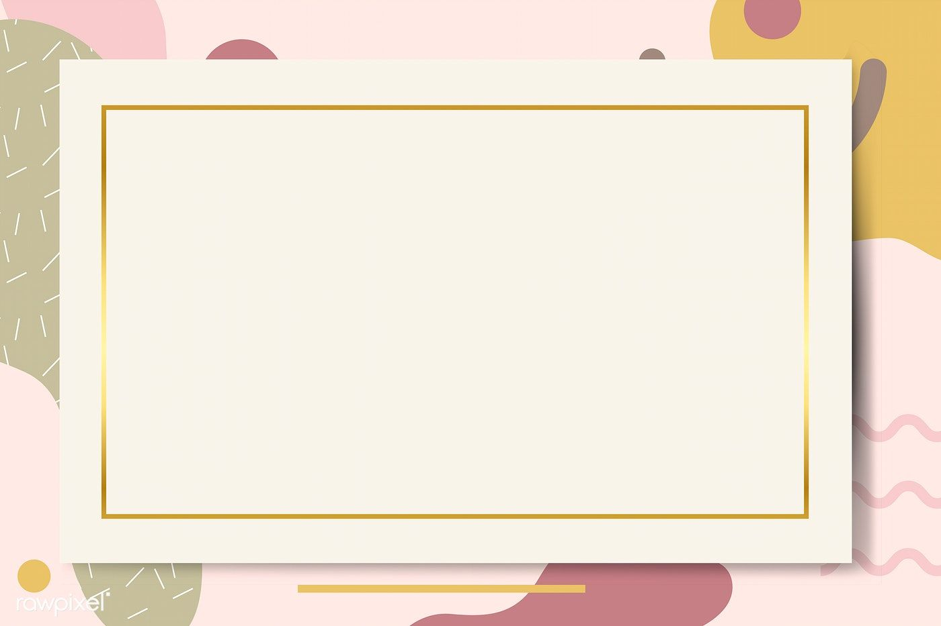
DẶN DÒ
HOÀN THÀNH BÀI 3,4
VỞ BÀI TẬP TOÁN
TRANG 39

